Slide 1
第4章 异常处理 与输入输出
清华大学计算机系 谌卫军

Slide 2
教学内容
1
异常处理（Exception）
输入输出（I/O）
2
3
文件（File）

Slide 3
一个段子
从前有一个程序员，他得到了一盏神灯。
灯神答应实现他的一个愿望。
然后他向神灯许愿，希望在有生之年能写出一个完美的、没有任何缺陷的好项目。
后来…后来…他得到了永生。

Slide 4
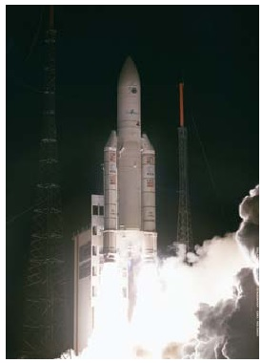
1、为何异常处理？
ARIANE 5 火箭
1996年6月4日，Ariane 5火箭在发射37秒之后偏离其飞行路径并突然发生爆炸， 当时火箭上载有价值5亿美元的通信卫星。
原因：程序中试图将64位浮点数转换成16位整数时产生溢出。

Slide 5
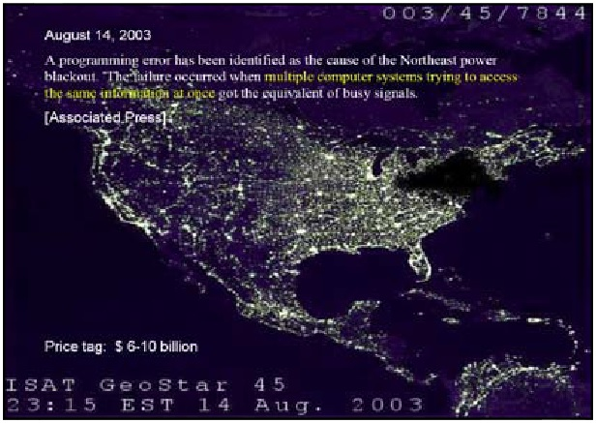
著名的软件Bug(2)
美国电力系统失控事件
2003年8月14日，包括纽约在内的美国东北部发生了大面积停电，5千万用户受到影响，100座发电厂被迫关闭，经济损失达6亿美元。
数据表明，第一能源 公司下属的电力监测 与控制管理系统出现 软件错误，是北美大 停电的罪魁祸首。

Slide 6

著名的软件Bug(3)
Windows Vista 系统
该系统从2001年开始研发，整个过程历时5年，先后有9000位开发人员投入其中，耗资60亿美元，代码规模超过5000万行。
Vista 进入公开测试时，已知的程序错误总数已经超过2.7万个。

Slide 7
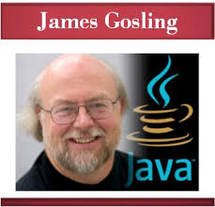
Java的设计初衷
Gosling and fellow project engineers learned a great deal about the value of qualities such as reliability, cost, standards, and simplicity -- top priorities in the consumer marketplace.
Consumers demand low-cost, bug-free and relatively simple, easy-to-use products.

Slide 8
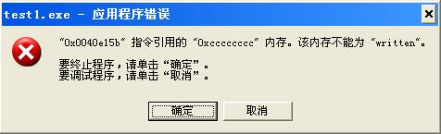

一个C语言程序
void main( )
{
int *p;
*p = 10;
printf("%d",*p);
}
String s; System.out.println(s);

Slide 9
另一个C语言程序
void main( )
{
int i, c, a[5];
c = 1;
for(i = 1; i <= 5; i++)
{
a[i] = 0;
}
printf("%d\n", c);
}
内存
i
其他顺序？
0x0012ff7c
c
1
0
0x0012ff78
0
a[4]
0x0012ff74
0
a[3]
0x0012ff70
0
a[2]
0x0012ff6c
0
a[1]
0x0012ff68
a
a[0]
0x0012ff64
结果：c = 0;

Slide 10

若是Java程序
public static void main( String[] args)
{
int i, c;
int[] a = new int[5];
c = 1;
for(i = 1; i <= 5; i++)
{
a[i] = 0;
}
System.out.println(c);
}

Slide 11
2、何为异常？
某个非正常的事件发生，妨碍了程序的正常运行
null.someMethod();
(new int[1])[1] = 0;
int i = "string";

Slide 12
如何描述异常？
应用场景
在程序的这个地方出现了一次数组下标越界异常；在那个地方出现了一次空指针异常。

Slide 13
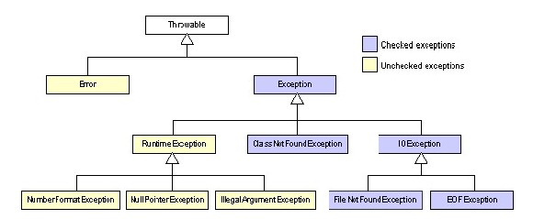
异常的层次结构
程序无法处理
的错误

Slide 14
Throwable类
public class Throwable implements Serializable{
......
//例如，对于FileNotFoundException，文件名
private String detailMessage;
public String getMessage();
public void printStackTrace();//栈踪迹
......
}

Slide 15

如何处理异常？
Java处理异常的方法
抛出(throw)异常：创建一个相应类型的异常对象，包含一些有用信息，交给运行时系统
捕获(catch)异常：接受并处理该异常

Slide 16
3、try-catch
如何在C语言中编写bug-free的代码？

Slide 17
Windows 2000...
if (!(hKeyMSVideoRoot = videoRegOpenMSVideoKey()))
return FALSE;
if (fOK = videoRegGetKeyByIndex (
hKeyMSVideoRoot,
dwDeviceID,
lpCapDriverInfo,
&hKeyChild))
{
dwSize = sizeof(BOOL); // Active
RegQueryValueEx(
hKeyChild,
szRegActive,
NULL,
&dwType,
(LPBYTE) &lpCapDriverInfo->fActive,
&dwSize);
...
怎么样？

Slide 18
异常处理语法
try{
// 尝试运行的程序代码
}catch(异常类型1 异常变量名1){
// 异常类型1的处理代码
}catch(异常类型2 异常变量名2){
// 异常类型2的处理代码
}finally {
// 总会执行的代码
}

Slide 19
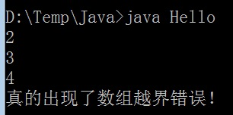
一个例子
public static void main(String[] args) {
int[] a = { 1, 2, 3, 4 };
try {
for(int i = 1; i <= 4; i++) System.out.println(a[i]);
System.out.println("我还有幸执行到吗？");
} catch (IndexOutOfBoundsException e) {
System.out.println("真的出现了数组越界错误！");
}
}
若修改为：(int i = 0; i <= 3; i++)

Slide 20
另一个例子(1)
class MyException extends Exception{
public MyException(String message){
super(message);
}
}
public class ExceptionDemo{
public void f(int num) throws MyException {
if(num<0){
throw new MyException("参数不能为负数！");
}
System.out.println(num);
}

Slide 21
另一个例子(2)
public void g(){
try{
f(1);
f(3);
f(0);
f(-1);
f(2);
f(-5);
}catch(MyException e){
System.err.println(e.getMessage());
return;//会立即返回吗？
}finally{
System.out.println("无论什么时候！");
}
}
public static void main(String[] args) {
ExceptionDemo demo = new ExceptionDemo();
demo.g();
}
}
1
3
0
参数不能为负数! 无论什么时候!

Slide 22
世界上最遥远的距离
世界上最遥远的距离，是我在if里你在else里，似乎一直相伴却又永远分离；
世界上最痴心的等待，是我当case你是switch，或许永远都选不上自己；
世界上最真情的相依，是你在try我在catch。无论你发神马脾气，我都默默承受，静静处理。到那时，再来期待我们的finally！

Slide 23
检查型 VS. 非检查型
非检查型：不要求程序捕获的异常(例如数组越界，除零等)，编译器不进行检查，在运行时产生
检查型：程序必须进行处理（捕获或抛出），否则无法编译通过。

Slide 24
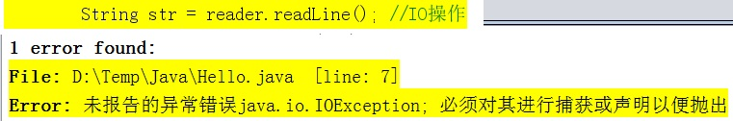
一个例子
import java.io.*;
public class Hello {
public static void main(String[] args)
{
BufferedReader reader = new BufferedReader
(new InputStreamReader(System.in));
String str = reader.readLine(); //IO操作
int n = Integer.parseInt(str);
System.out.println("刚才输入的整数是：" + n);
}
}

Slide 25
改正后...
import java.io.*;
public class Hello {
public static void main(String[] args)
{
try{
BufferedReader reader = new BufferedReader
(new InputStreamReader(System.in));
String str = reader.readLine(); //IO操作
int n = Integer.parseInt(str);
System.out.println("刚才输入的整数是：" + n);
} catch(IOException e){
System.out.println("readLine()失败");
}
}
}
//数字格式异常

Slide 26
恢复模型
int n = 0;
String str = "";
while(true)
{
try{
BufferedReader reader = new BufferedReader
(new InputStreamReader(System.in));
str = reader.readLine(); // e1
n = Integer.parseInt(str); // e2
break; //若代码能执行到本行，说明没有抛出异常
} catch(IOException e1){
System.out.println("IOException");
} catch(NumberFormatException e2){
System.out.println(str + "不是一个整数");
}
}
System.out.println("刚才输入的整数是：" + n);

Slide 27
4、throw
异常如何产生？
Java虚拟机抛出（throw）
Java类库中的方法抛出
用户程序中的方法抛出

Slide 28
自定义异常类型
public class NotEnoughMoney extends Exception
{
public NotEnoughMoney() { }
public NotEnoughMoney(String msg) {
super(msg);
}
}

Slide 29
throws与throw
public static void GetMoney (int money)
throws NotEnoughMoney
{
if(money > my_money)
throw new NotEnoughMoney();
}
throws：告诉Java，GetMoney方法有可能会抛出NotEnoughMoney异常
throw：真地要抛出这个异常（sorry）

Slide 30
异常处理
对于调用了GetMoney方法的代码来说，或者使用try-catch结构捕捉，或者声明重新抛出。
public static void BuyStuff() {
try {
GetMoney(200);
System.out.println("买了！");
} catch (NotEnoughMoney e) {
System.out.println("异常：钱不够！");
}
}
public static void BuyStuff() throws NotEnoughMoney {
GetMoney(200);
System.out.println("买了！");
}

Slide 31
重新抛出
main
BuyStuff
GetMoney
GetMoney
Exception

Slide 32
重新抛出
main
BuyStuff
Exception

Slide 33
重新抛出
main
Exception

Slide 34
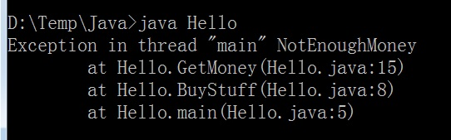
若无人catch？
public static void main(String[] args)
throws NotEnoughMoney {
BuyStuff();
}

Slide 35
教学内容
1
异常处理（Exception）
输入输出（I/O）
2
3
文件（File）

Slide 36
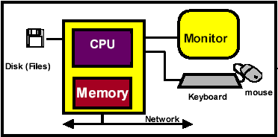
1、输入输出（I/O）
output
I/O
input
核心部件
I/O设备
I/O：相对于内存

Slide 37
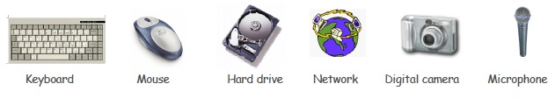
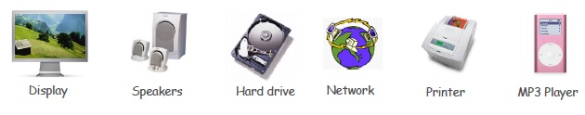
输入输出设备
输入设备：
输出设备：

Slide 38
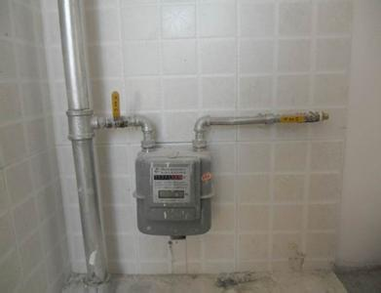
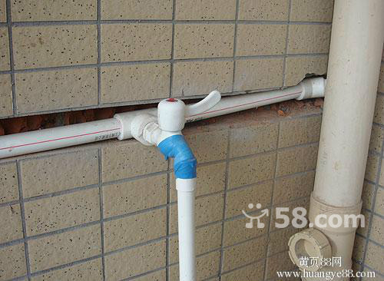

家庭的输入输出

Slide 39


输入输出流
数据流
字节流
字符流

Slide 40
2、字节流
字节（byte）流
计算机采用二进制，最小信息单位为位（bit），数据的最小单位一般为字节（byte），即8个bit。
二进制数据：图片、声音、文件等，绝大多数数据均以二进制形式存储。

Slide 41
数据的存储
'A'
0 | 0 | 0 | 0 | 0 | 0 | 0 | 0 | 0 | 1 | 0 | 0 | 0 | 0 | 0 | 1
32766
0 | 1 | 1 | 1 | 1 | 1 | 1 | 1 | 1 | 1 | 1 | 1 | 1 | 1 | 1 | 0
6.5
0 | 1 | 0 | 0 | 0 | 0 | 0 | 0 | 1 | 1 | 0 | 1 | 0 | 0 | 0 | 0 | 0 | 0 | 0 | 0 | 0 | 0 | 0 | 0 | 0 | 0 | 0 | 0 | 0 | 0 | 0 | 0

Slide 42

图片的存储
若一幅BMP图片分辨率为1024*768，每个像素为24位真彩，则该图片的大小为：
1024*768*3 = 2359296字节 = 2304KB = 2.25MB
视频呢？

Slide 43
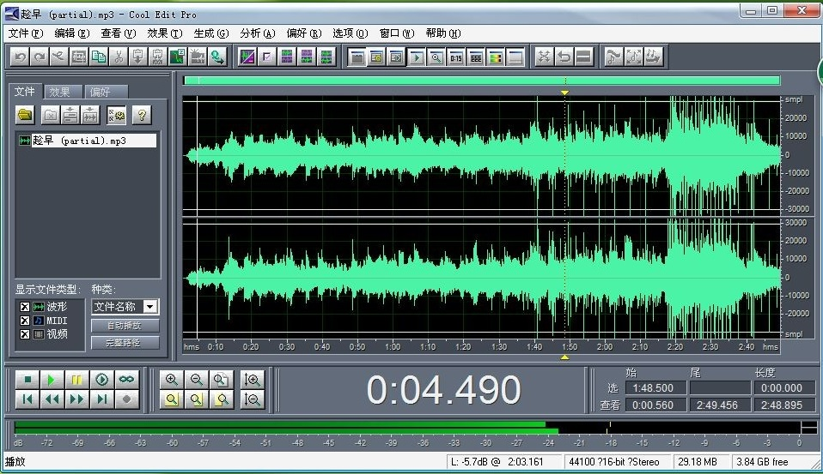
声音的存储
若一首歌曲的采样频率为44.1KHz，采样位数16位，双声道，歌曲长度为5分钟，则其大小为：44100*2*2*5*60= 52920000字节= 50.47MB

Slide 44
Java类库的设计
需要考虑的问题：
输入还是输出？
用户接口：需要定义哪些操作？接口函数的定义和实现放在什么地方？
数据的来源：文件、网络、键盘和其他线程等。
读写延迟：例如，想从键盘读入数据时，数据不一定来了。

Slide 45
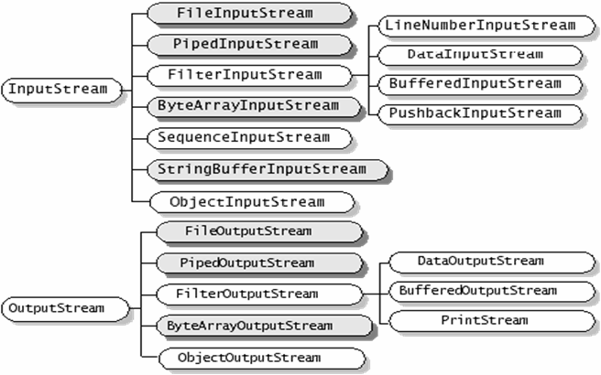
字节流的相关类
文件输入流
管道输入流
输入
过滤器字节输入流
字节数组输入流
read()
read(byte b[])
多输入流合并
已经弃用
对象输入流
文件输出流
管道输出流
输出
过滤器字节输出流
字节数组输出流
write(int b)
write(byte b[])
对象输出流
节点流
处理流

Slide 46
字节流举例
有一首mp3歌曲的文件名为unknown.mp3，请编写一个程序，显示其歌名和歌手

Slide 47
参考程序
import java.io.*;
public class SongTitle {
public static void main(String[] args) throws IOException{
File file = new File(args[0]);
long fileSize = file.length();
FileInputStream fis = new FileInputStream(file);
byte[] buffer = new byte[(int) fileSize];
int d, offset = 0;
while (true) {
d = fis.read(); // 字节流的接口函数
if(d == -1) break;
else buffer[offset++] = (byte)d;
}
fis.close();

Slide 48

参考程序（2）
byte[] tagBuf = new byte[128];
for(int i = 0; i < 128; i++) tagBuf[i] = buffer[buffer.length-128+i];
String SongName = new String(tagBuf,3,30).trim(); //歌曲名称
String Artist = new String(tagBuf,33,30).trim(); //歌手名字
System.out.println("Title: " + SongName);
System.out.println("Singers: " + Artist);
}
}

Slide 49
3、字符流
字符（char）流
字符输入/输出流：以16位的Unicode码表示的字符为基本处理单位。
字符数据：字符串、文本文件。

Slide 50
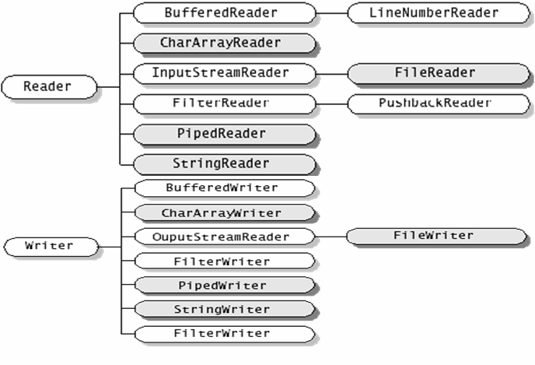
字符流的相关类

Slide 51
4、读写延迟
输入/输出时的读写延迟
内存访问无延迟，而I/O操作可能会有延迟
键盘输入：CPU执行指令的速度远远超过人的按键速度
文件读写： CPU执行指令的速度远远超过硬盘的访问速度

Slide 52
怎么办？
如何应对读写延迟
一个字：等！
两个字：缓冲！
在字节和字符流的类库中，都有相应的缓冲类，如BufferedInputStream、BufferedReader

Slide 53

生活中的缓冲的例子

Slide 54
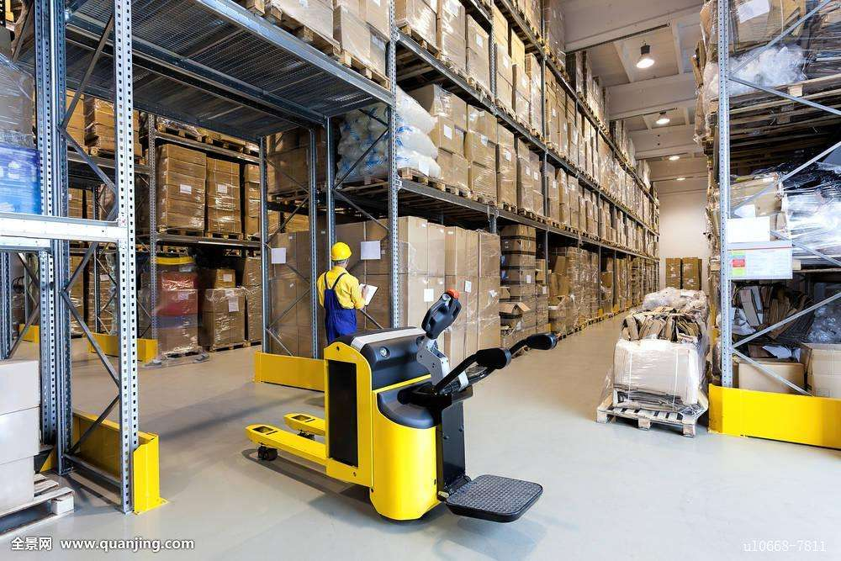
Why 缓冲？
商店 库房
内存缓冲区 I/O设备

Slide 55
mp3歌曲名的新程序
import java.io.*;
public class SongTitle2 {
public static void main(String[] args) throws IOException{
File file = new File(args[0]);
long fileSize = file.length();
BufferedInputStream bis =
new BufferedInputStream(new FileInputStream(file));
byte[] buffer = new byte[(int) fileSize];
int d, offset = 0;
while (true) {
d = bis.read(); // 字节流的接口函数
if(d == -1) break;
else buffer[offset++] = (byte)d;
}
bis.close();

Slide 56
byte[] tagBuf = new byte[128];
for(int i = 0; i < 128; i++) tagBuf[i] = buffer[buffer.length-128+i];
String SongName = new String(tagBuf,3,30).trim(); //歌曲名称
String Artist = new String(tagBuf,33,30).trim(); //歌手名字
System.out.println("Title: " + SongName);
System.out.println("Singers: " + Artist);
}
}
速度快很多！

Slide 57
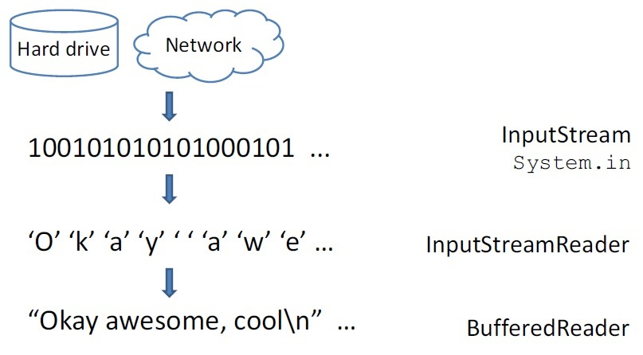
5、字节流到字符流

Slide 58
举例
如何从键盘输入各种类型的数据？
如：float x = 3.125？
00 | 00 | 48 | 40
x

Slide 59
System.in
public final class System {
…
public final static InputStream in = null;
…
private static void initializeSystemClass() {
…
FileInputStream fdIn = new FileInputStream(FileDescriptor.in);
setIn0(new BufferedInputStream(fdIn));
…
}
}
System.out.println(System.in.getClass());
class java.io.BufferedInputStream

Slide 60
InputStream
int read( );
int read( byte b[ ] );
int read( byte b[ ], int off, int len );
int available( );
long skip( long n );
byte[] b = new byte[20];
System.in.read(b);
'3' | '.' | '1' | '2' | '5' | '\r' | '\n'
byte
类型
33 | 2E | 31 | 32 | 35 | 0D | 0A
b

Slide 61
InputStreamReader
用于处理字符流的最基本的类，用来在字节流和字符流之间作为中介
父类是Reader，以下是一些成员函数
public InputStreamReader(InputStream in);
public InputStreamReader(InputStream in,String enc)
throws UnsupportedEncodingException;
public int read() throws IOException;
public int read(char cbuf[]) throws IOException;
public abstract int read(char cbuf[], int off,
int len) throws IOException;

Slide 62
InputStreamReader
char[] c = new char[20];
InputStreamReader sr = new InputStreamReader(System.in);
sr.read(c);
'3' | '.' | '1' | '2' | '5' | '\r' | '\n'
char
类型
33 | 2E | 31 | 32 | 35 | 0D | 0A
c

Slide 63
BufferedReader
内部有一缓冲区，读入数据时先从该缓冲区取数据，若数据不足再去访问外设
除了Reader和Writer中提供的基本的读写方法外，增加对整行字符的处理。
public BufferedReader(Reader in);
public BufferedReader(Reader in, int sz);
public String readLine() throws IOException;

Slide 64

连接起来
BufferedReader reader = new BufferedReader(new InputStreamReader(System.in));
String str = reader.readLine();
float x = Float.parseFloat(str);

Slide 65
教学内容
1
异常处理（Exception）
输入输出（I/O）
2
3
文件（File）

Slide 66
1、文件的基本概念
什么是文件
文件是一种抽象机制，它提供了一种把信息保存在磁盘等存储设备上，并且便于以后访问的方法。
在一个操作系统中，负责处理文件相关事宜的部分，称为文件系统。

Slide 67
文件的类型
普通文件：包含用户信息的文件
文本文件：由一行行文本组成
二进制文件：非文本文件，通常具有某种内部的逻辑结构，为相关的应用程序所了解。
目录文件：管理文件系统结构的系统文件。

Slide 68
文件的属性
每个文件都有一个名字和它所保存的信息，此外，OS还给每个文件附加了一些其他信息，这些信息称为文件的属性。
常见的一些文件属性：
只读标志位：可读/写或只读
隐藏标志位：普通文件或隐藏文件
系统标志位：普通文件或系统文件
创建时间、最后访问时间、最后修改时间
文件长度
文件的创建者、保护信息等

Slide 69
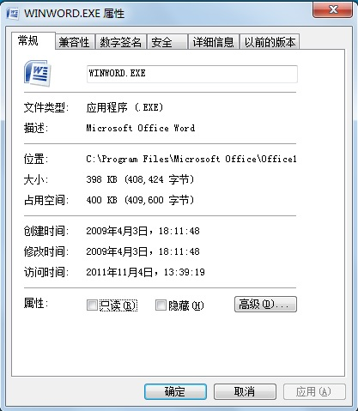
文件的属性信息
存放在哪儿？

Slide 70
文件的访问
访问文件的属性
创建文件、删除文件、获取文件属性、设置文件属性、修改文件名、移动文件等
读写文件内容
打开文件、关闭文件、读文件、写文件、添加、定位等

Slide 71
目录
目录（directory）也称文件夹（folder），它是一张表格，记录了在该目录下的每一个文件的文件名和其他的一些管理信息。
一般情况下，每个文件占用该表格的某一行，即一个目录项（该表格如何存放？）；
这张表格本身是以文件的形式存放在磁盘上；
在目录的管理上，也有相关的系统调用，如：
创建目录、删除目录、修改目录名等

Slide 72
目录的实现
直接法
间接法
文件名 | FCB
Games | FCB1
Mail | FCB2
News | FCB3
Work | FCB4
文件名 | FCB索引
Games
Mail
News
Work
FCB1
FCB2
FCB3
FCB4

Slide 73
2、访问文件属性
File类
用来描述和访问一个文件的属性
构造函数 public File(String path); public File(String path, String name); public File(File dir, String name);

Slide 74
常用方法
原型 | 功能描述
String getName(); | 得到文件的名称（不包括路径）
String getPath(); | 得到文件的路径名
String getAbsolutePath(); | 得到文件的绝对路径名
String getParent(); | 得到文件的上一级目录名
boolean renameTo(File dest); | 将当前文件名修改为dest
boolean exists(); | 测试当前File对象所指示的文件是否存在
boolean canWrite(); | 测试文件是否可写
boolean canRead(); | 测试文件是否可读
boolean isFile(); | 测试当前文件是否是一个文件（而非目录）
boolean isDirectory(); | 测试当前文件是否是目录
long lastModified(); | 得到文件最近一次修改的时间
long length(); | 得到文件的长度，以字节为单位
boolean delete(); | 删除当前文件
String[] list(); | 列出当前目录下的文件

Slide 75
示例
public static void main(String[] args) {
File oldFile = new File("old.txt");
File newFile = new File("d:" + File.separator + "temp" + File.separator
+ "new.txt");
if(oldFile.exists()) {
oldFile.renameTo(newFile);
}
else{
try{
oldFile.createNewFile(); // throws IOException
}catch(IOException e){
System.out.println("无法创建old.txt文件");
}
}
}

Slide 76
3、读文本文件
使用Scanner类读文本文件
可以方便地对文本文件中的每一个不同类型的数据单元进行访问；
在创建Scanner对象时，用一个File对象作为参数 Scanner input = new Scanner(new File(“data.txt”)); 需要处理一下FileNotFoundException

Slide 77
符号单元
符号单元（token）：用户输入的符号单元，用空白字符隔开，Scanner类会把文件的内容分隔为一个个的符号单元
若一个文件包含如下内容，则Scanner将解释
23 3.14
"John Smith"
Token Type(s)
23 int, double, String
3.14 double, String
"John String
Smith" String

Slide 78
输入光标
考虑一个文件weather.txt，其内容为：
Scanner把整个文件视为一个字符流
输入光标：Scanner的当前位置
16.2 23.5
19.1 7.4 22.8
18.5 -1.8 14.9
16.2 23.5\n 19.1 7.4 22.8\n\n18.5 -1.8 14.9\n
^

Slide 79
读入符号单元
读入数据：读入输入数据，将光标向后移动
16.2 23.5\n 19.1 7.4 22.8\n\n18.5 -1.8 14.9\n
^
double d = input.nextDouble(); // 16.2
16.2 23.5\n 19.1 7.4 22.8\n\n18.5 -1.8 14.9\n
^
String s = input.next(); // "23.5"
16.2 23.5\n 19.1 7.4 22.8\n\n18.5 -1.8 14.9\n
^

Slide 80
如何读取整个文件？
读取下一个数据单元的前提是该单元存在，若文件已结束，则NoSuchElementException；若类型不一致，则InputMismatchException
在读取数据单元之前，先判断其是否存在 boolean hasNext(); boolean hasNextInt(); boolean hasNextDouble(); boolean hasNextBoolean(); boolean hasNextLine();

Slide 81
一个例子
访问下列文件，计算所有气温的平均值
16.2 23.5
Tuesday 19.1 Wed 7.4 THURS. TEMP: 22.8
18.5 -1.8 <-- Here is my data! --Ally
14.9 :-)
weather2.txt

Slide 82
参考程序
// 从一个文本文件中读入气温数据，计算平均值
import java.io.*; // for File
import java.util.*; // for Scanner
public class Temperatures {
public static void main(String[] args)
throws FileNotFoundException {
Scanner input = new Scanner(new File("weather2.txt"));
int num = 0;
double temp = 0;
while (input.hasNext()) {
if(input.hasNextDouble()){
temp += input.nextDouble();
num ++;
}
else input.next();
}
System.out.println("Average: " + temp/num);
}
}

Slide 83
另一个例子
访问文件hours.txt
计算每个人的工作时间
123 Ben 12.5 8.1 7.6 3.2
456 Greg 4.0 11.6 6.5 2.7 12
789 Victoria 8.0 8.0 8.0 8.0 7.5
Ben (ID#123) worked 31.4 hours (7.85 hours/day)
Greg (ID#456) worked 36.8 hours (7.36 hours/day)
Victoria (ID#789) worked 39.5 hours (7.90 hours/day)

Slide 84
是否可行？
public static void main(String[] args)
throws FileNotFoundException {
Scanner input = new Scanner(new File("hours.txt"));
while (input.hasNext()) {
// process one person
int id = input.nextInt();
String name = input.next();
double totalHours = 0.0;
int days = 0;
while (input.hasNextDouble()) {
totalHours += input.nextDouble();
days++;
}
System.out.println(name + " (ID#" + id +
") worked " + totalHours + " hours (" +
(totalHours / days) + " hours/day)");
}
}

Slide 85
基于行的Scanner方法
Method | Description
nextLine() | returns next entire line of input (from cursor to \n)
hasNextLine() | returns true if there are any more lines of input to read (always true for console input)
Scanner可以分析一个字符串中的内容 Scanner <name> = new Scanner(<String>);

Slide 86
参考程序
import java.io.*; // for File
import java.util.*; // for Scanner
public class Hours {
public static void main(String[] args) throws FileNotFoundException {
Scanner input = new Scanner(new File("hours.txt"));
while (input.hasNextLine()) {
String line = input.nextLine();
processEmployee(line);
}
}
public static void processEmployee(String line) {
Scanner lineScan = new Scanner(line);
int id = lineScan.nextInt(); // e.g. 456
String name = lineScan.next(); // e.g. "Greg"
double sum = 0.0;
int count = 0;
while (lineScan.hasNextDouble()) {
sum = sum + lineScan.nextDouble();
count++;
}
double average = sum / count;
System.out.println(name + " (ID#" + id + ") worked " +
sum + " hours (" + average + " hours/day)");
}
}

Slide 87
4、写文本文件
写文本文件
使用PrintStream类，像System.out一样写文件；
使用FileWriter类
使用BufferedOutputStream类
使用FileOutputStream类

Slide 88
用PrintStream类写文件
File f = new File("output.txt");
try{
PrintStream out = new PrintStream(f); //也可文件名
out.println(name + " (ID#" + id +
") worked " + totalHours + " hours (" +
(totalHours / days) + " hours/day)");
}
catch (FileNotFoundException e){
System.out.println("无法打开文件");
}
}

Slide 89
下 课 啦 !

